Slide 1


2025年5月17日 草の根事業育成助成 第 10 回報告交流会
AYA
ポップコーンストア販売体験
特定非営利活動法人AYA
代表理事
中川 悠樹

Slide 2
法人概要
法人名
特定非営利活動法人AYA
所在地
〒103-0026 東京都中央区日本橋兜町6番5号
設立
2022年1月1日 任意団体AYA 発足、2023年6月29日 特定非営利活動法人AYA 設立
代表理事
中川 悠樹
事業内容
障害のある子や医療的ケア児とそのご家族への、「スポーツ・芸術・文化」に触れる場の提供
・スポーツ（観戦/体験：パラスポーツ含む など）
・芸術（音楽鑑賞、水族館鑑賞、プラネタリウム鑑賞 など）
・文化（映画鑑賞、食事会、国内/海外への旅行 など）
HP
https://aya-npo.org/
年間予算
25,556千円（令和7年度）
2

Slide 3

Mission
『スポーツ・芸術・文化を通じて、
子どもたちの世界観が広がる場を提供します』
スポーツ・芸術・文化は、全ての人たちに、感動や勇気を与えてくれます
これらを通じて、「病気と闘う子・障がいと共に生きる子・医療的ケアが必要な子」の人生がより豊かになり、彼らの世界観が広がっていく
そのような場を提供していくことが、我々のミッションです
3

Slide 4

Vision
『子どもたちを 前向きに
周りの人たちも 幸せに』
一歩外の世界へ踏み出すことによって、世界を身近に感じる、世界は広いと感じる
病気や障がいのある子どもたちが「挑戦すれば何でもできるんだ」と前向きな気持ちになり、そこに関わる親家族や支援者など、周りの人たちも幸せになる
そんな「幸せの輪」が社会全体に広がっていく世界を、AYAは思い描いています
4

Slide 5
捉えている社会課題と助成事業
捉えている社会課題
助成事業
「病気と闘っている・障がいと共に生きている・医療的ケアが必要である」子どもたちとその家族は、出かける際に様々なハードルを感じ、社会活動に参加する機会が限られている
また、保護者は子どもに様々な体験をさせたいと考えていてもそのような機会がほとんどないのが現状
NPO法人AYAでは、これまでに障がい児・医療的ケア児を対象としたスポーツ観戦や映画鑑賞のイベントを実施してきたが、保護者から「子どもが自ら体験できるような機会が欲しい」との声が多く寄せられていた
そのため、対象となる子どもたちに販売の体験機会を提供する事業を企画した
5

Slide 6
助成事業の概要と実施内容
事業名
AYA ポップコーンストア販売体験
実施日
2024年11月23日
場所
アリーナ立川立飛（東京都立川市）
目的
子どもが"自分で販売する"経験を通じて社会参加を体感
内容
・ポップコーンの調理、販売体験
・医療従事者のボランティアによる見守り体制
参加者
医療的ケア・障がいのある子どもと家族
事業予算
総額176,426円（助成金額：92,000円）
6

Slide 7
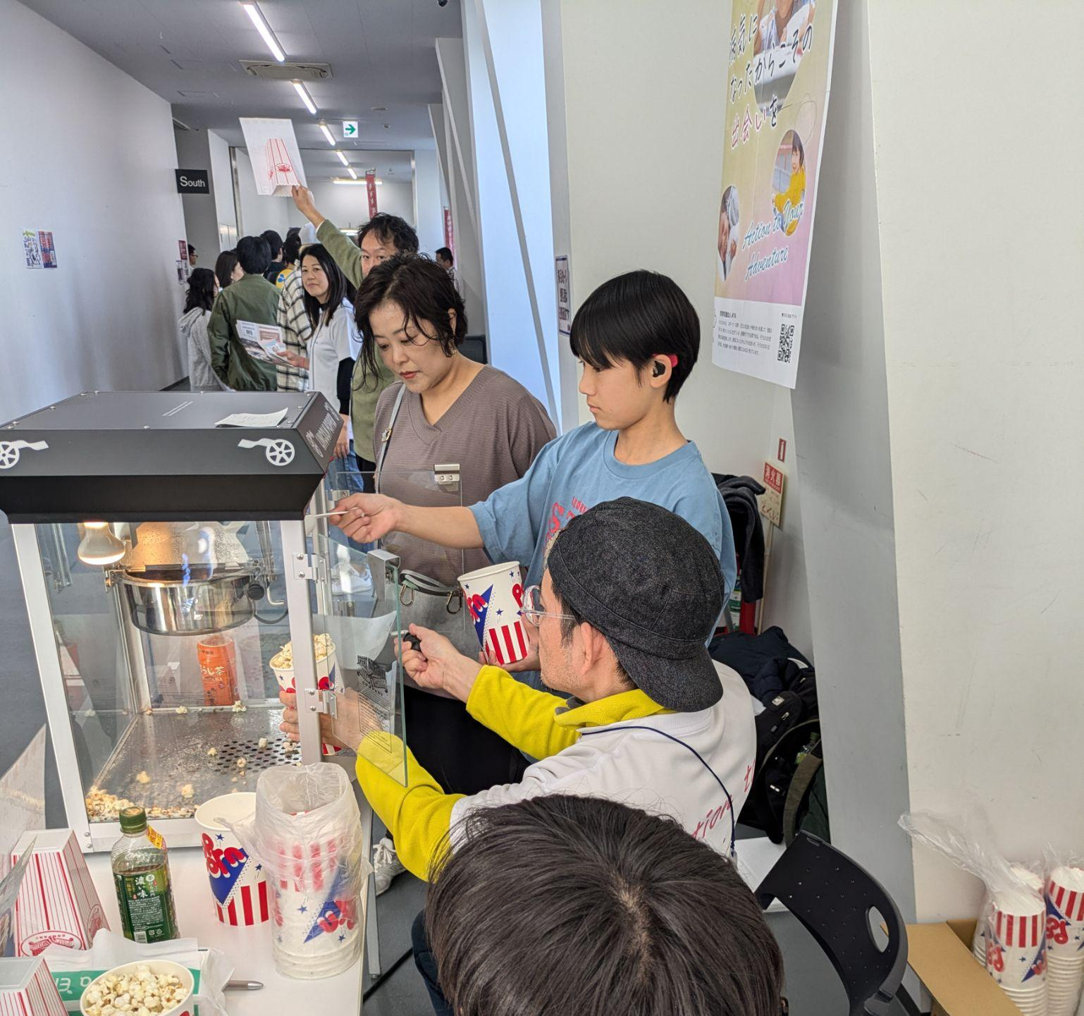
活動の様子と参加者の声
バスケットボールの試合会場で、ポップコーン販売体験のイベントを開催。助成金によりポップコーンメーカー等の備品を購入させていただいた
AYAスタッフとご家族のサポートのもと、参加したお子さんはポップコーンの盛り付け・商品の手渡し・お金の受け渡し等を実施
ポップコーンブースには多くの人が並んでくれ、60個以上販売
参加したご家族からは「最初はポップコーンを作ることに戸惑っていたようですが、だんだん楽しくなってきたようでとてもいい体験になりました。」との声が寄せられた
7

Slide 8
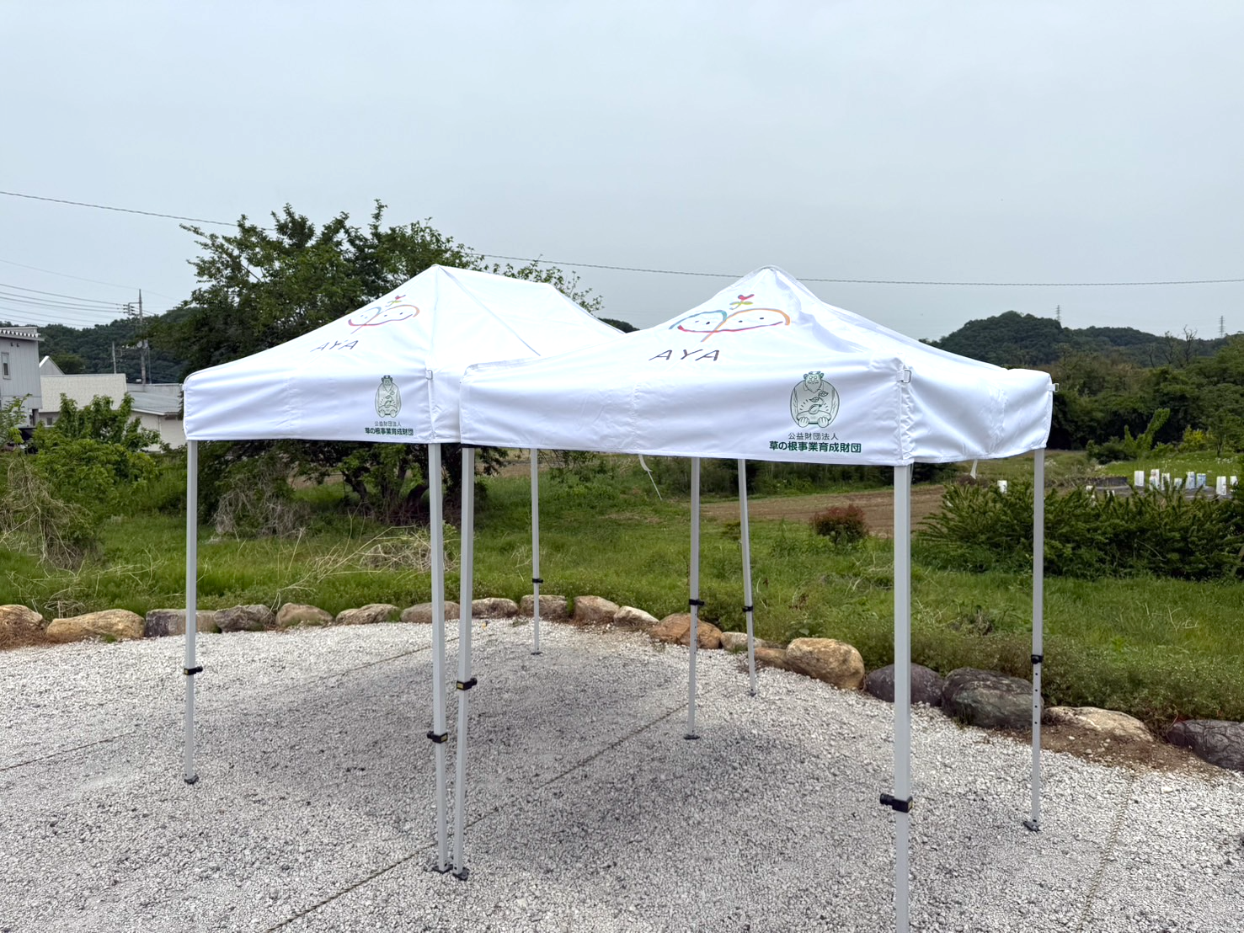
寄贈いただいたテント
草の根事業育成財団様よりテントを寄贈いただいた
今回は屋内での実施となり、スペースが限られていたためテントの使用ができなかったが、今後屋外でイベント実施の際に活用させていただく予定

Slide 9
課題と今後の展望
課題
今後の展望
販売体験はプロバスケットボール試合会場で実施したが、地域住民との交流は限定的であった。子どもたちがより多くの地域住民と関わる機会を増やすことが課題
寒暖の差が大きい時期に開催したためか、体調不良によるキャンセルが発生。参加者が安心して参加できるよう、開催時期の見直しが必要
商品の受け渡しやお金の管理において、参加者が戸惑う場面が見られた。支援体制の整備と分かりやすい手順の提示が課題
商店街や公共施設等と連携を進め、地域全体で子どもたちの社会参加を支える仕組みを構築。より多様な体験機会の提供に取り組む
開催を気候の安定した時期（5月中旬〜6月中旬、10月中旬〜11月上旬など）に調整し、参加しやすい環境を整備。また、イベントの広報にも力を入れ、参加者数の拡大を図る
ボランティアによる支援体制を強化し、子どもたちが安心して販売体験を楽しめる環境を整備。簡潔で分かりやすい手順や役割分担を明確にし、スムーズな運営を実現する
9

Slide 10



Thank you
©2025 NPO AYA All rights reserved.
https://aya-npo.org/

